Slide 1

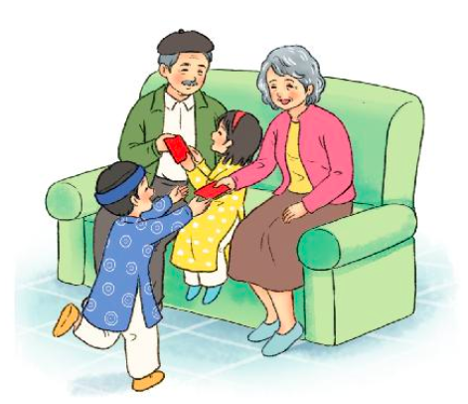

Luyện tập: Viết thiệp chúc Tết

Slide 2
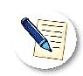









1. Đọc các tấm thiệp dưới đây và trả lời câu hỏi
Nhân dịp năm mới con chúc bố mẹ mọi điều tốt đẹp.
Con của bố mẹ
Phương Mai
Nhân dịp Tết Nguyên đán, cháu kính chúc ông bà luôn mạnh khoẻ và vui vẻ.
Cháu của ông bà
Lê Hiếu

Slide 3
a. Mỗi tấm thiệp trên là của ai viết gửi đến ai?
b. Mỗi tấm thiệp đó được viết trong dịp nào?
c. Người viết chúc điều gì?
→ Thiệp của bạn Lê Hiếu viết cho ông bà.
Nhân dịp Tết Nguyên đán, cháu kính chúc ông bà luôn mạnh khoẻ và vui vẻ.
Cháu của ông bà
Lê Hiếu
→ Thiệp được viết trong dịp Tết.
→ Người viết chúc ông bà mạnh khoẻ, vui vẻ.

Slide 4
a. Mỗi tấm thiệp trên là của ai viết gửi đến ai?
b. Mỗi tấm thiệp đó được viết trong dịp nào?
c. Người viết chúc điều gì?
→ Thiệp của bạn Phương Mai viết cho bố mẹ.
Nhân dịp năm mới con chúc bố mẹ mọi điều tốt đẹp.
Con của bố mẹ
Phương Mai
→ Thiệp được viết trong dịp Tết.
→ Người viết chúc bố mẹ mọi điều tốt đẹp.

Slide 5
2. Em hãy viết một tấm thiệp chúc Tết gửi cho một người bạn hoặc người thân ở xa.
Thảo luận nhóm trả lời câu hỏi:
+ Bạn sẽ viết tấm thiệp chúc Tết ai ?
+ Em sẽ chúc như thế nào?
+ Em cảm thấy thế nào khi làm việc đó?

Slide 6
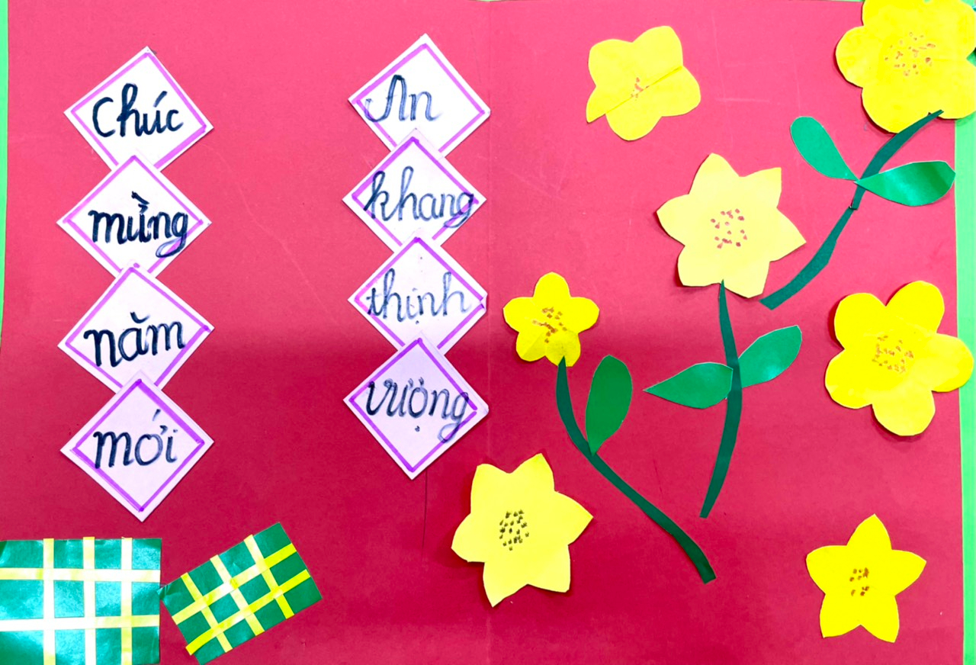

Slide 7



Củng cố bài học

Slide 8
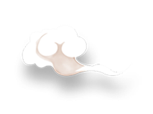
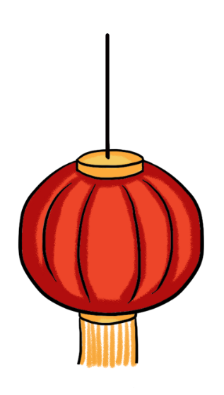


Về nhà: Tìm đọc một bài thơ hoặc một câu chuyện về ngày Tết.

